Slide 1
LED DİMMER
ALİ ÇAKIR
SAMET KANGI

Slide 2
Amaç ve Hedef
Bu proje elektronik cihazın wifi modülü üzerinden kontrolünü sağlamaktır. Bu kontrol, wifi modülü ESP8266nın çıkışına bağlı olan elektronik cihazın gücünü kontrol etmektir.
Projenin hedefi elektronik cihazların uzak mesafelerden kontrolünü sağlamaktır. Gündelik hayatı kolaylaştırmaktır.

Slide 3
Çalışma Prensibi
Devreye adaptörden gelen 12V LM2596 gerilim regülatörü ile
3.3V’a düşürülerek ESP8266nın çalışması sağlanır. ESP8266 çalışmaya başladıktan sonra telefon üzerinden açılmmış wifi hotspota otomatik olarak bağlanır. Bağlı olduğu telefon üzerinden görülen ESP8266nın ıp adresi uygulamaya yazılarak bağlantı tamamlanmış olur. Uygulama üzerinden gönderilen veriyi ESP8266 işleyerek çıkışına verir. Çıkıştan alınan sinyal, L7805C beslemesi ile çalışan IR2112 sinyali güçlendirerek IRFZ44N tetiklenmesini sağlar, IRFZ44N mosfet de sinyali anahtarlama yaparak power ledin parlaklığı ayarlanır.

Slide 4
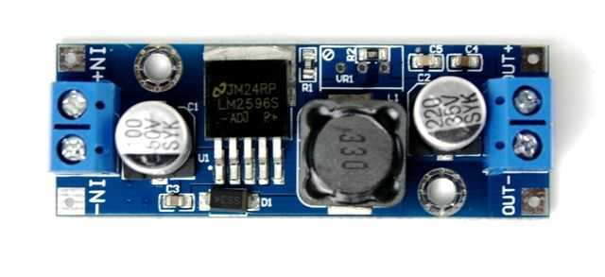
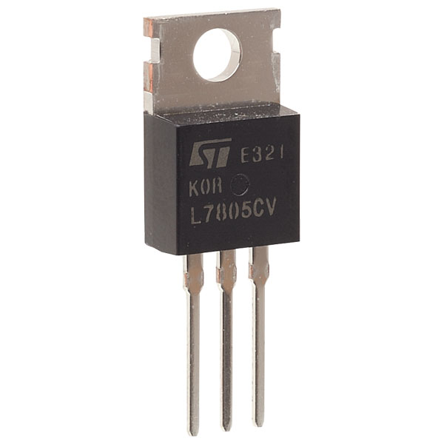
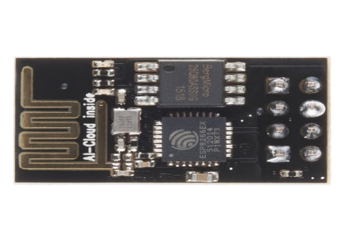
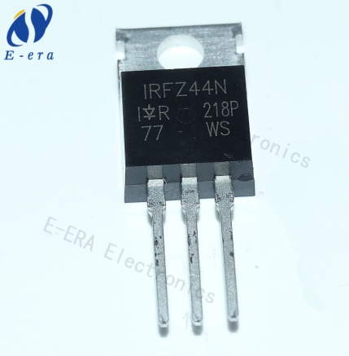
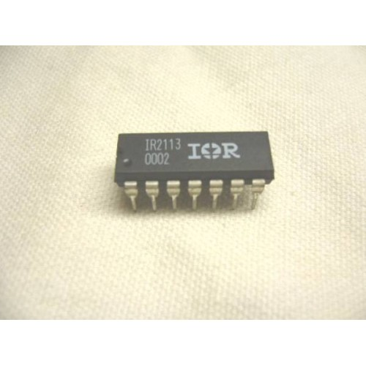
Kullanılan Malzemeler
LM2596 DC-DC regülatör
L7805C pozitif voltaj regülatörü
ESP8266 wifi modülü
IRFZ44N mosfet
IR2112 sürücü

Slide 5
Malzemeler
LM2596 : Adaptörden gelen 12 V gerilimi espnin çalışma gerilimi olan 3.3 V yapar.
L7805C : IR2112 sürücünün 5V sabit beslemesini verir.
ESP8266 : Bu modül devre ile telefonun bağlantısını sağlar.
IR2112 : Esp8266nın çıkışındaki sinyali güçlendirir.
IRFZ44N : Ir2112nin pwm sinyalini anahtarlama yapar.

Slide 6
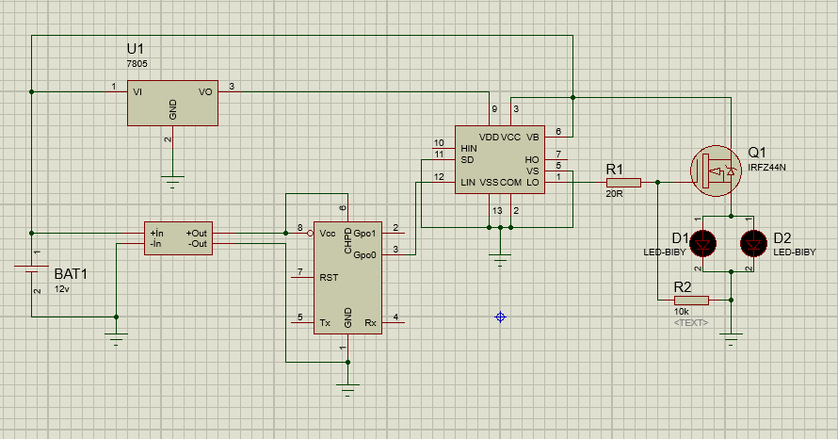
İsis
Devrenin proteus isiste çizilmiş hali

Slide 7
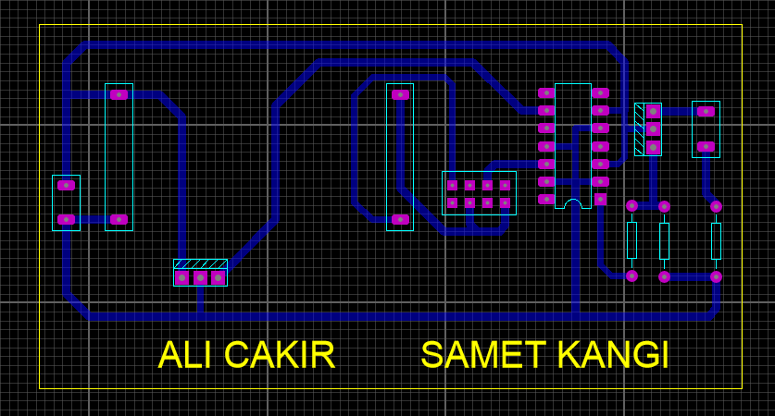
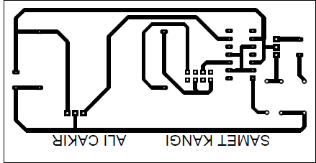
Ares ve Çıktı

Slide 8
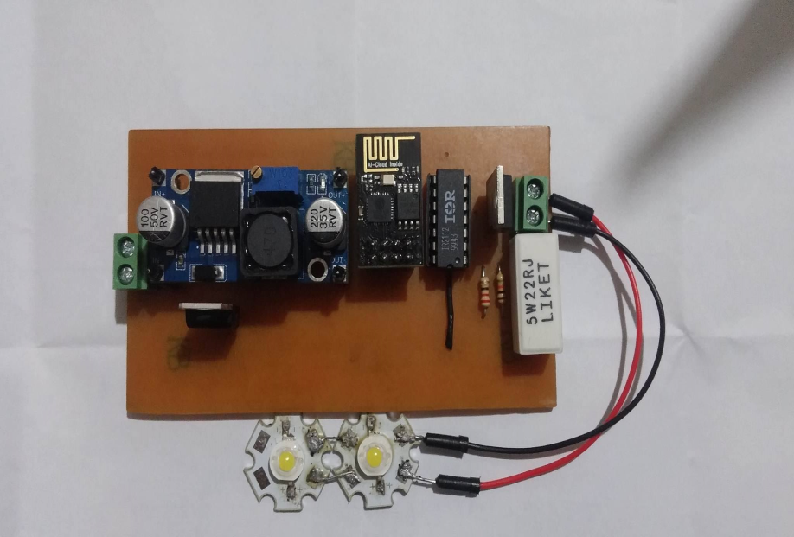
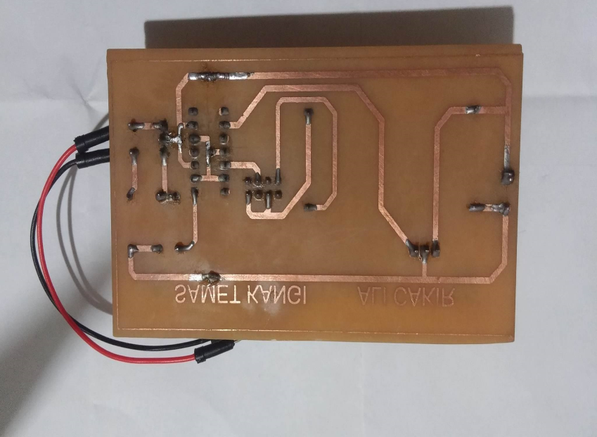
Devre
Devrenin alt ve üst görünümü.

Slide 9
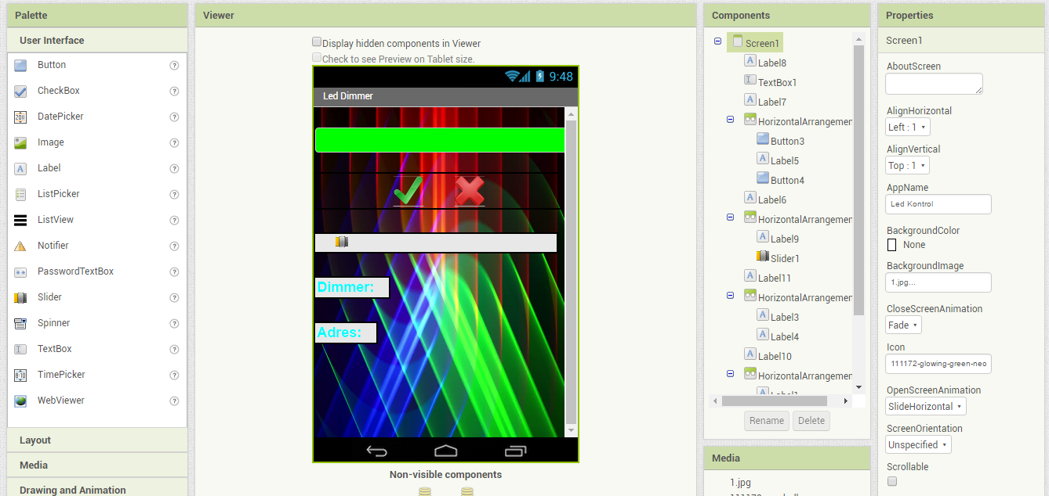
App İnventor
Uygulamanın telefon arayüzünün app inventorda görünümü.

Slide 10
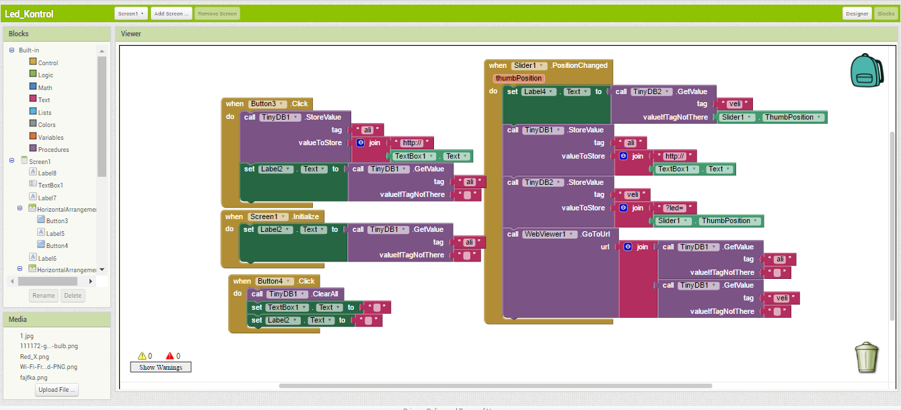
App İnventor
Devrenin telefondan kontrolü için yapılan uygulamanın kodları aşağıda verilmiştir.

Slide 11
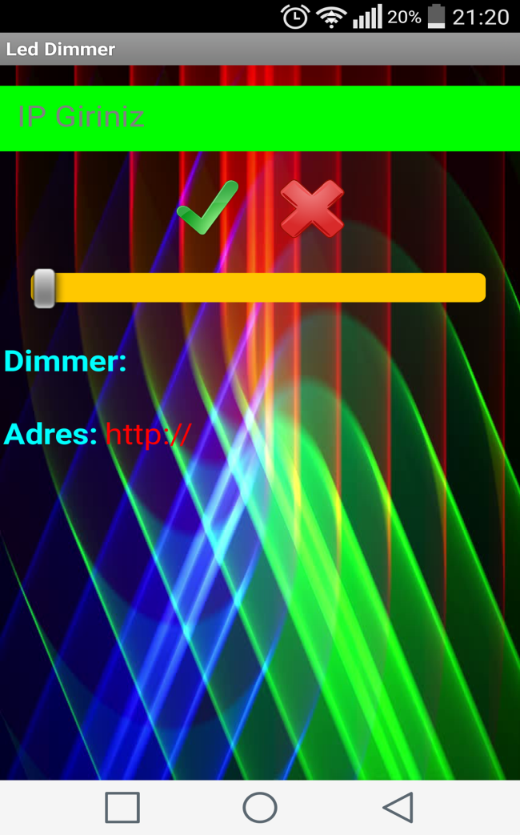
Uygulama
Uygulamanın telefon arayüzü
Ip giriniz kısmına ESP8266’nın ıp adresi yazılarak bağlantı sağlanır. Sliderdan ledin parlaklığı ayarlanır.

Slide 12
Devrenin Çalışması

Slide 13
TEŞEKKÜRLER

